Slide 1
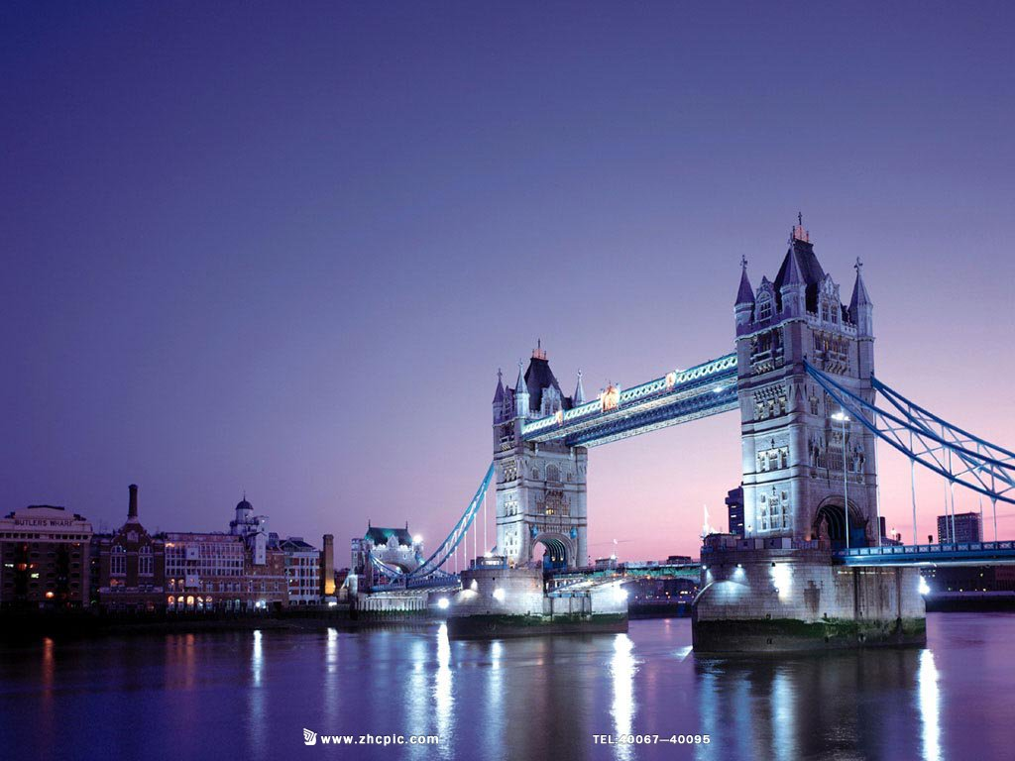
欧洲西部

Slide 2
二、雄厚的经济实力
自学导航：读课本55页内容，完成下列问题：
发达
1、欧洲西部大多数国家属于 (发达或发展中)国家，该地区有 、 、 、
等工业 大国，它们的生产规模 ，工业部门较为 ，综合实力 。
2、农业在经济中所占比重 ，但生产水平 ， 与 结合较好。 、 、 、 等国都有发达的农牧业。
德国
法国
英国
意大利
大
齐全
雄厚
较小
高
种植业
畜牧业
法国
英国
荷兰
丹麦

Slide 3
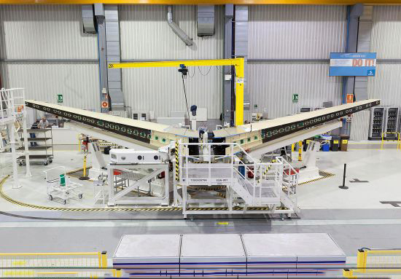
1、发达的经济
材料一：2011年欧洲西部部分国家的GDP及排名
国家 | GDP （百万美元） | 世界 排名 | 国家 | GDP （百万美元） | 世界 排名
德国 | 3 305 898 | 4 | 荷兰 | 770 312 | 16
法国 | 2 555 439 | 5 | 瑞士 | 522 435 | 19
英国 | 2 258 656 | 6 | 比利时 | 461 331 | 20
意大利 | 2 023 687 | 7 | 瑞典 | 444 585 | 21
西班牙 | 1 374 779 | 12 | 波兰 | 438 884 | 22

Slide 4
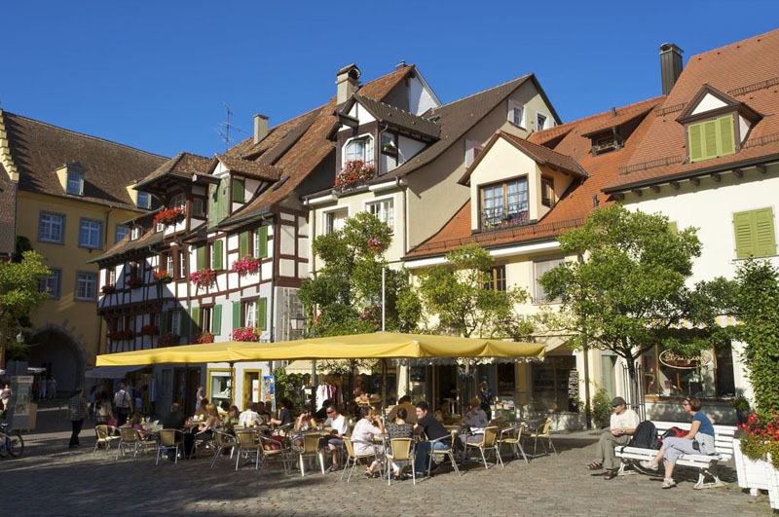
材料二：2011年欧洲西部部分国家的人均GDP及排名
国家 | 人均GDP （美元） | 世界 排名 | 国家 | GDP （美元） | 世界 排名
卢森堡 | 122 272 | 1 | 奥地利 | 50 504 | 12
挪威 | 96 591 | 3 | 芬兰 | 50 090 | 13
瑞士 | 84 983 | 4 | 爱尔兰 | 48 517 | 14
丹麦 | 63 003 | 7 | 比利时 | 48 110 | 16
瑞典 | 61 098 | 8 | 德国 | 44 558 | 19
荷兰 | 51 410 | 9 | 法国 | 55 401 | 20

Slide 5
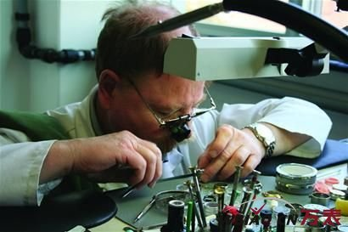
欧洲西部作为经济发达地区，主要表现在哪些方面呢？
自学归纳
阅读教材P55，归纳欧洲西部的经济特征。
● 资本主义的发源地，经济发展水平居世界前列。
● 德国等工业大国，生产规模大，工业部门齐全。
● 根据本国的具体条件，发展有特色的产业部门。
● 农业生产水平高，集约化程度，种植业与畜牧业结合。
● 形成庞大的现代化交通运输网。

Slide 6
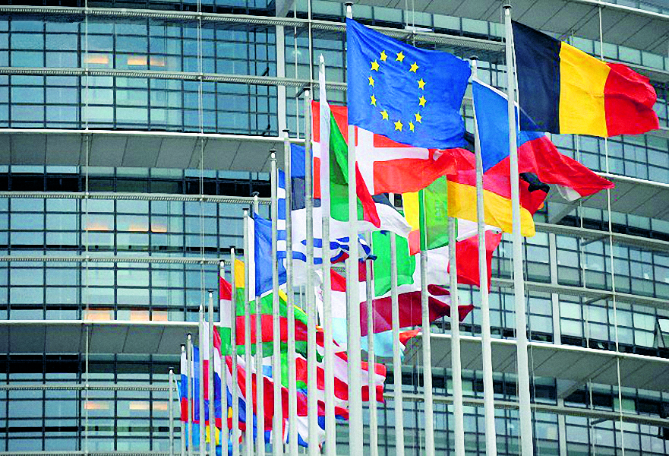
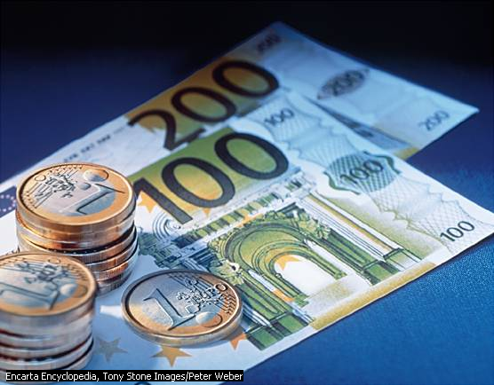
阅读
欧洲联盟
欧洲联盟（EU）简称“欧盟”，是在欧洲共同体基础上发展而业的国际组织。欧盟的宗旨是通过建立无内部边界的空间，加强经济社会的协调发展，建立最终实行统一货币的经济货币联盟，促进成员国经济社会的均衡发展。
欧盟现有27个成员国，其中17个国家使用统一的货币——欧元。欧盟经济实力大体与美国相当，在国际上发挥着重要作用。中国与欧盟之间的经济合作稳步增长，全面战略伙伴关系也持续发展。
欧盟总部
欧元

Slide 7
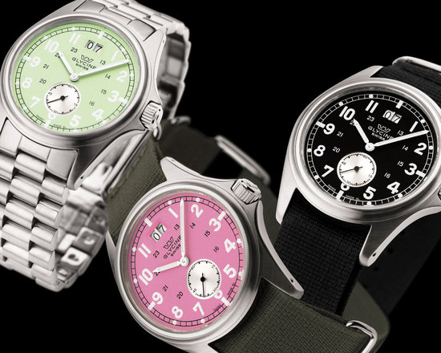
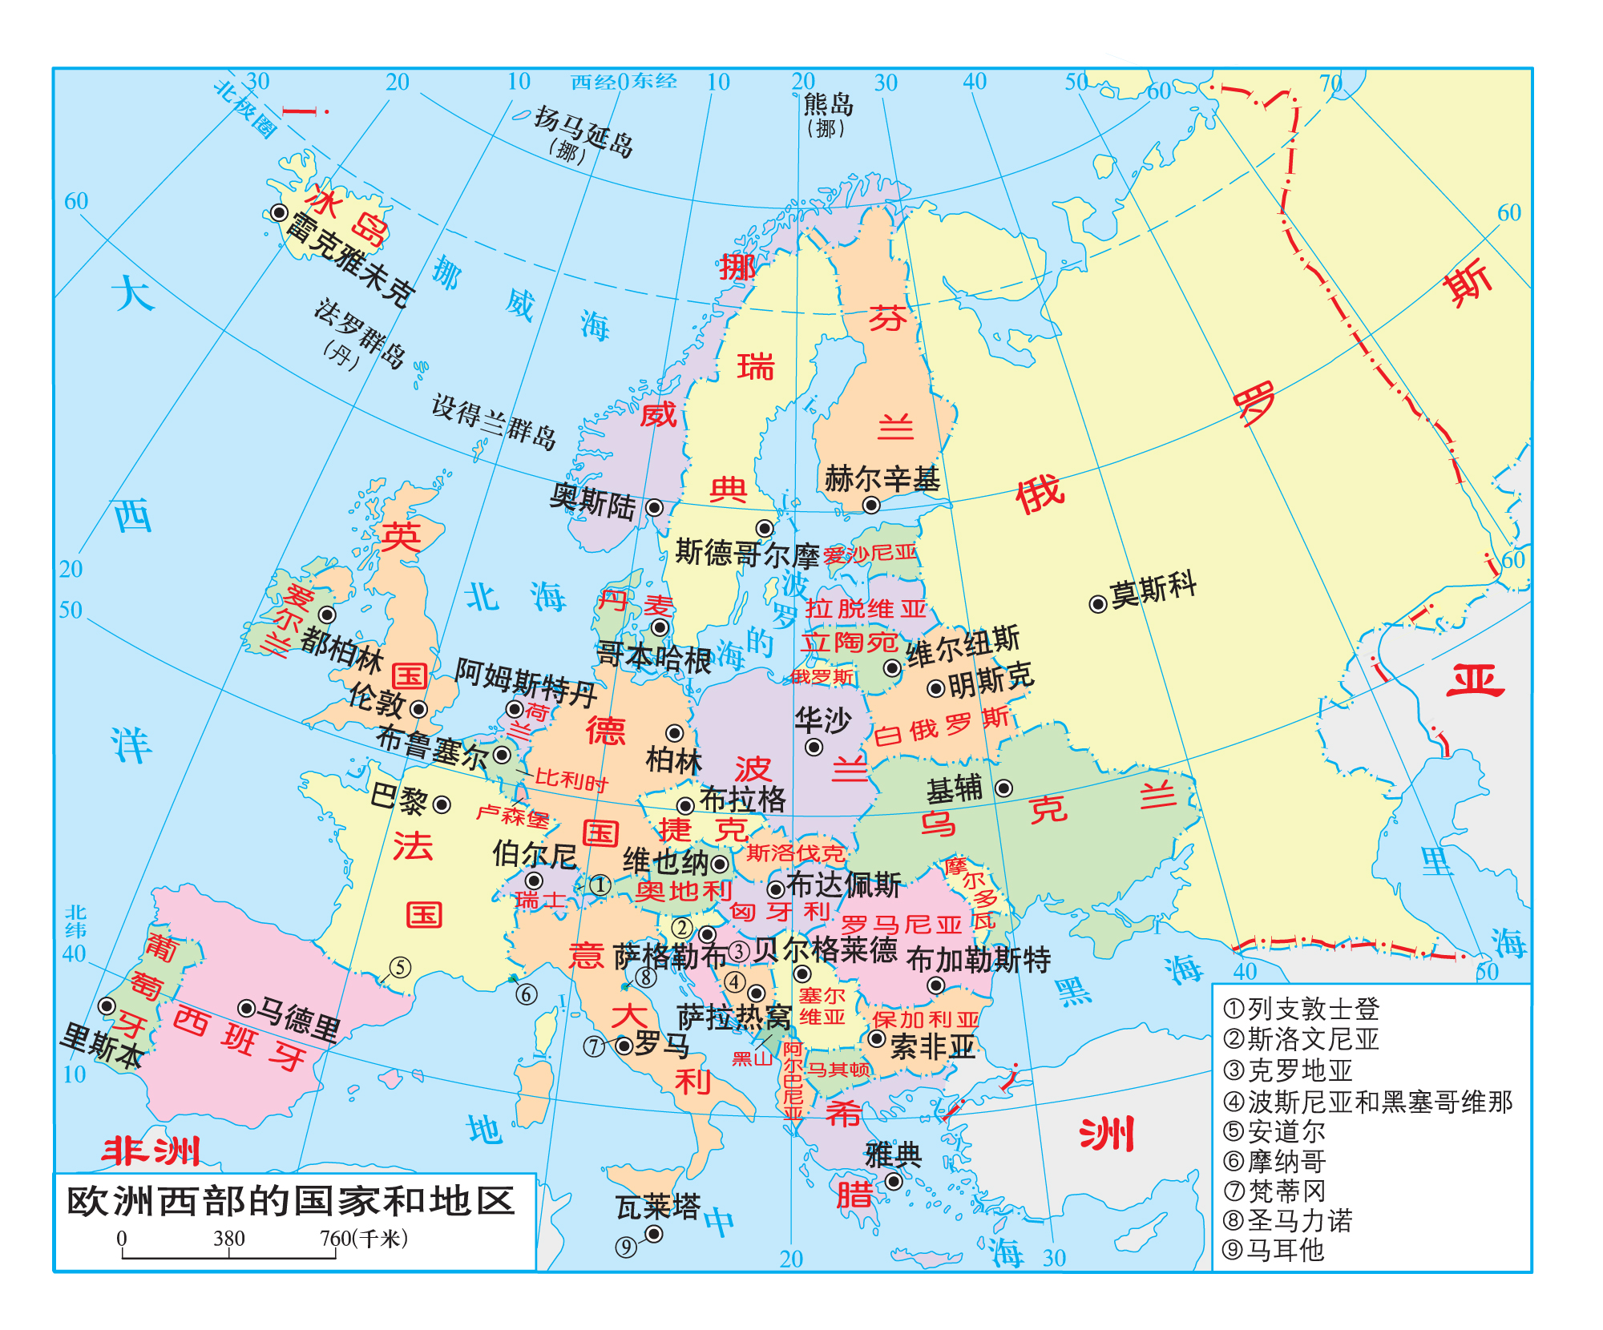
2.特色产业
瑞士----- “钟表王国”

Slide 8
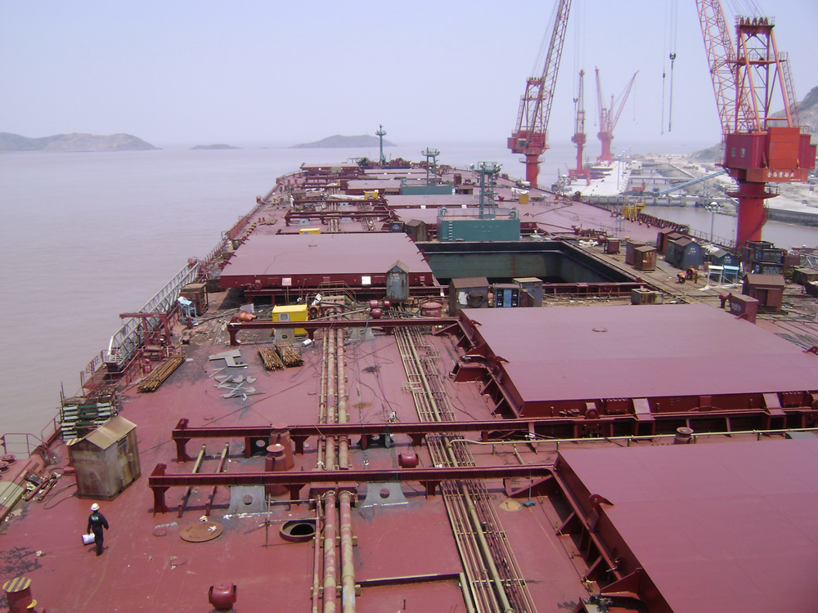
瑞典---造船业、汽车和机器制造

Slide 9
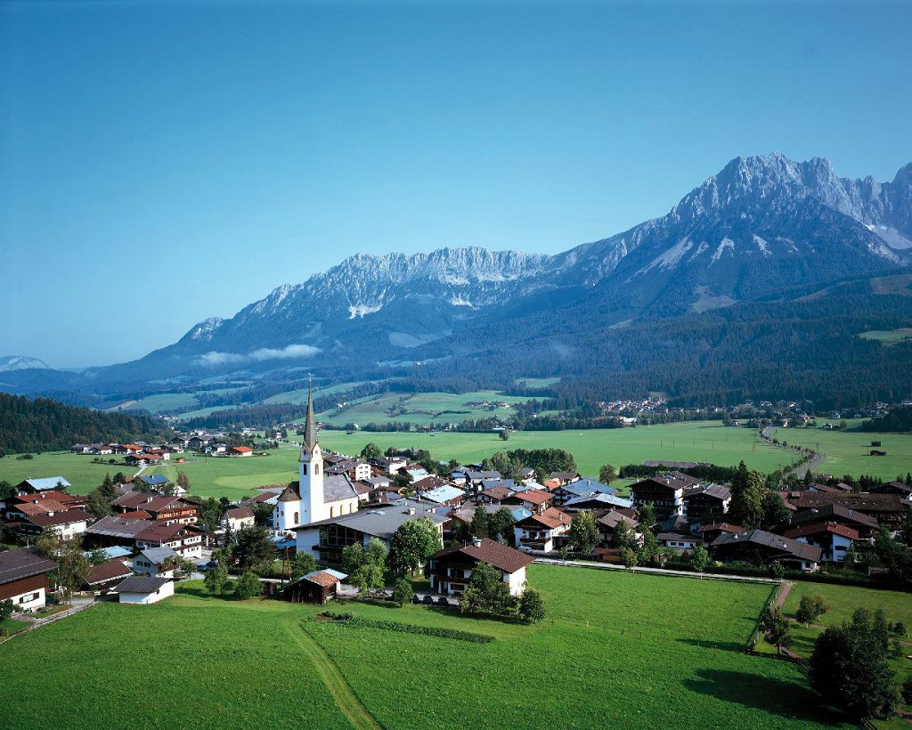
丹麦畜牧业发达，猪肉、牛肉、奶酪、黄油以及火腿、香肠等乳肉制品行销国际市场，素有“欧洲的牧场和食品库”之称。

Slide 10
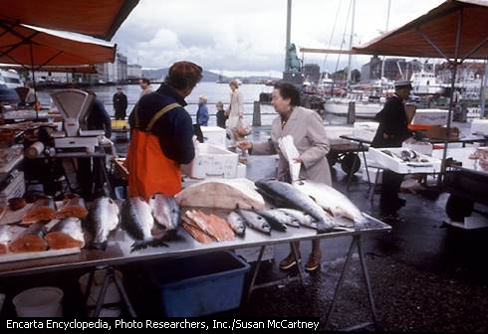
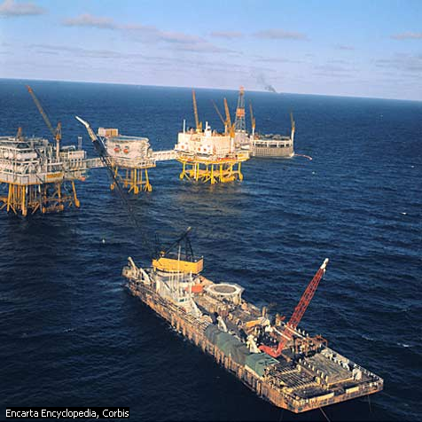
挪威的海洋渔业发达，人均水产品产量居世界首位，同时挪威拥有丰富的海上石油资源。

Slide 11
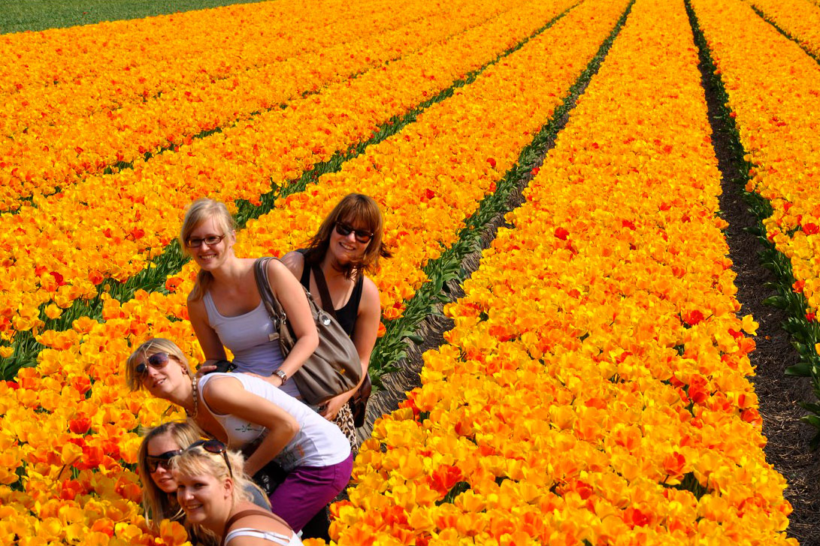
荷兰利用填海造陆形成的土地，种植花卉。花卉种植业发达，尤以郁金香而驰誉世界。

Slide 12
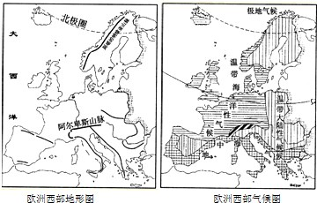
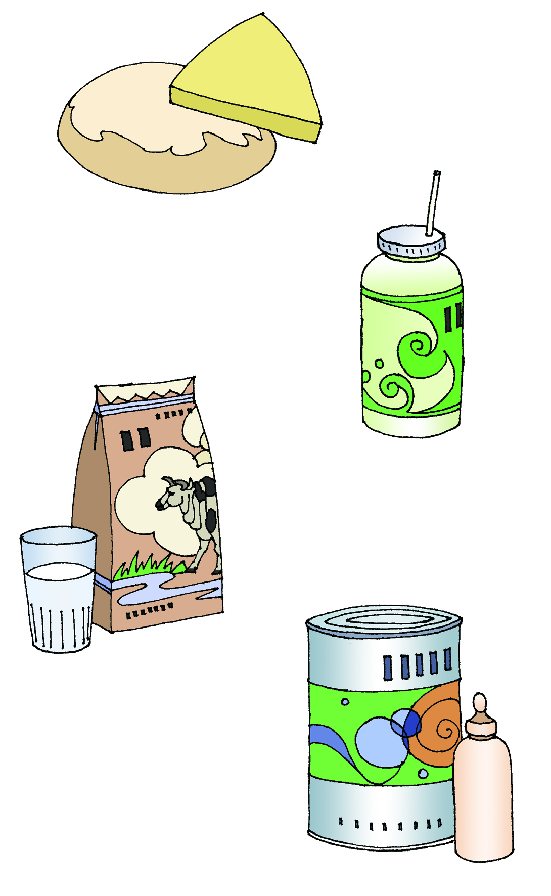

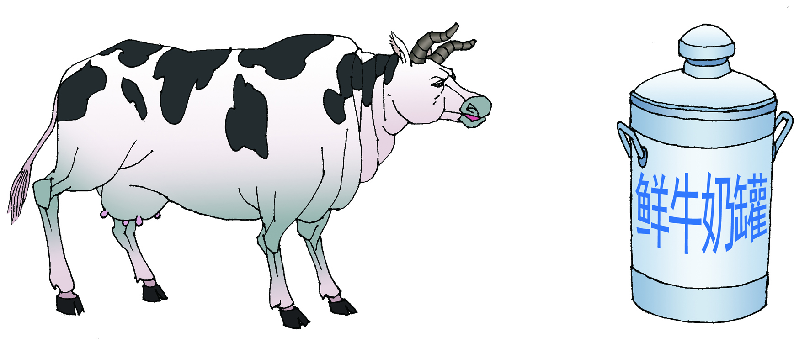
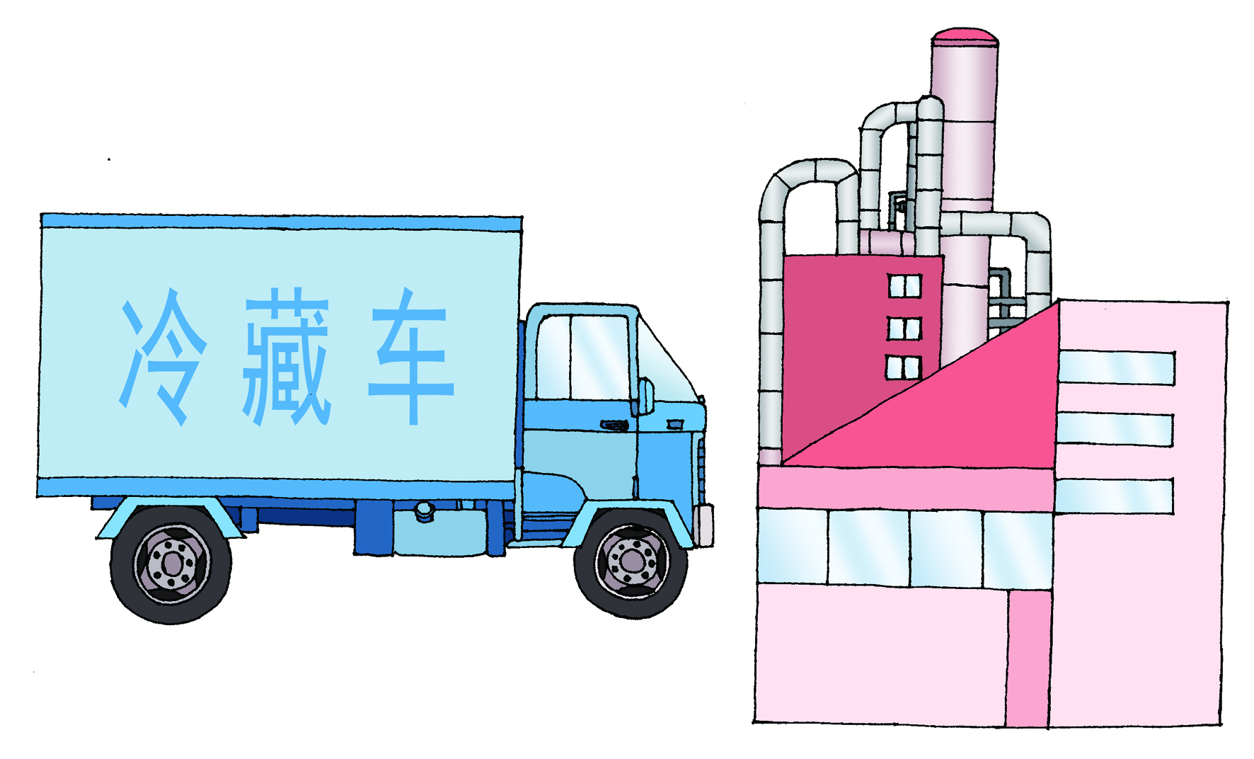
活动
材料一：多汁牧草是畜牧业发展的重要饲料来源。牧草适宜生长在温和湿润的环境中，多雨多雾，光照弱的气候条件最有利于种植多汁牧草。
材料二：乳畜业的产品主要有牛奶其制品，如黄油、奶酪、牛羊肉等。市场和饲料供应是影响乳畜业的两个重要因素。
材料三：欧洲西部地形图、气候图
乳畜业
（1）请根据材料一，选择欧洲西部最适合发展的农业部门__________（种植业/畜牧业）.

Slide 13
（2）根据材料二和材料三，结合所学知识从气候、地形、市场、交通方面分析欧洲西部乳畜业发达的有利条件。
气候方面：
地形方面：
市场方面：
交通方面：
以温带海洋性气候为主，多雨多雾，日照较少，有利于多汁牧草的生长
地形以平原为主，土层深厚、土壤肥沃，有利于牧草和饲料作物的生长
人口稠密，经济发达，消费水平高，乳畜产品的市场需求大
交通便利

Slide 14
3、发达的旅游业
（万人次）
（亿美元）

Slide 15
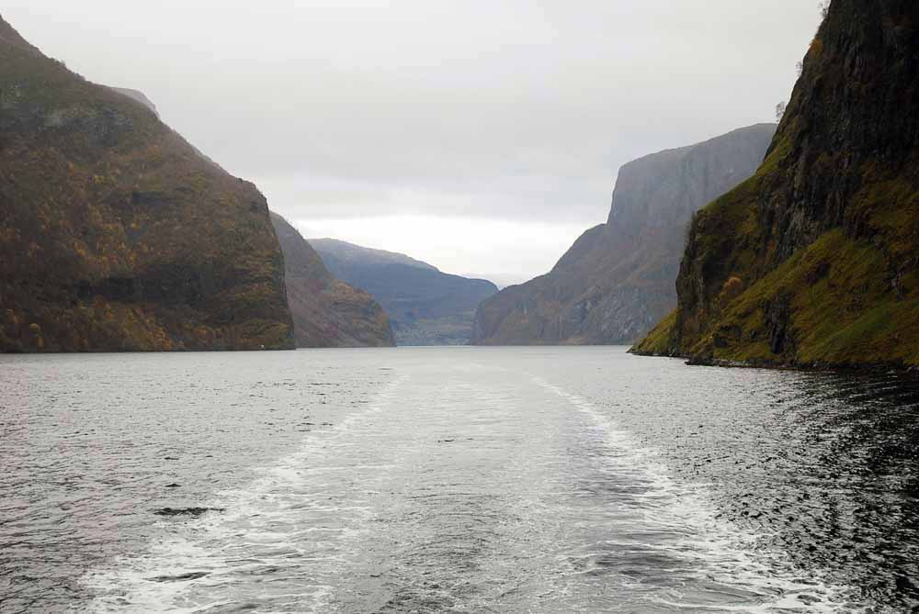
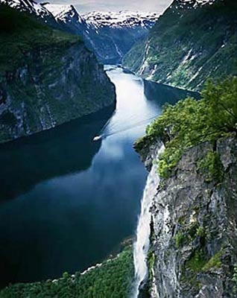
挪威峡湾风光

Slide 16
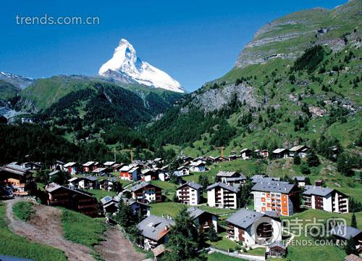
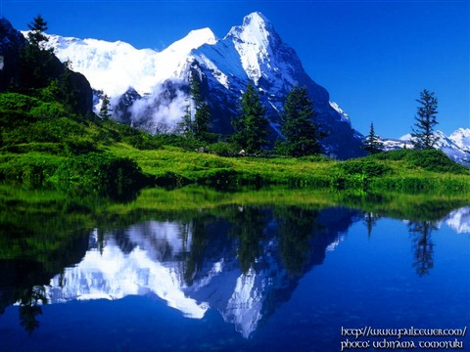
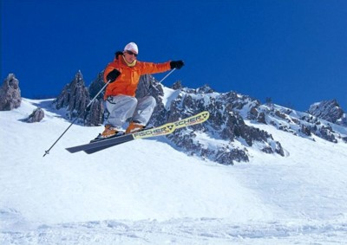
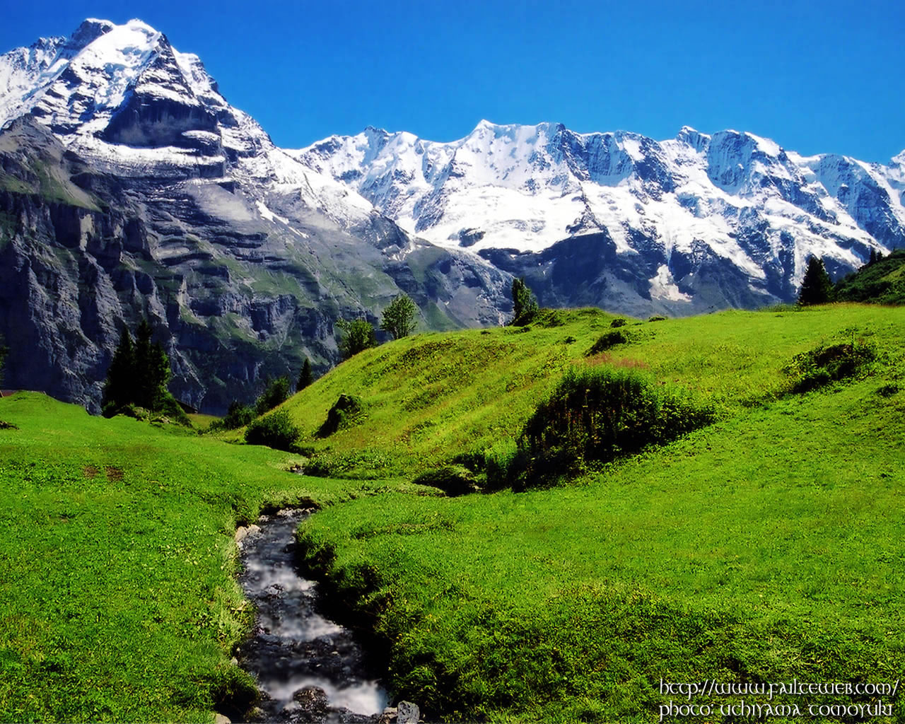
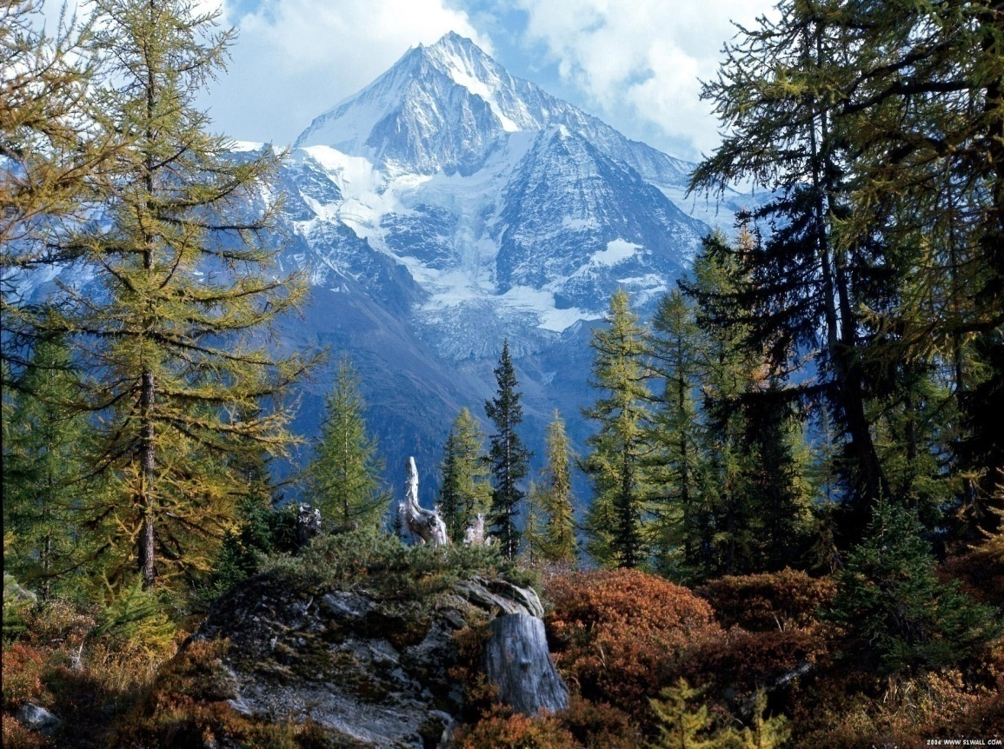
瑞士

Slide 17
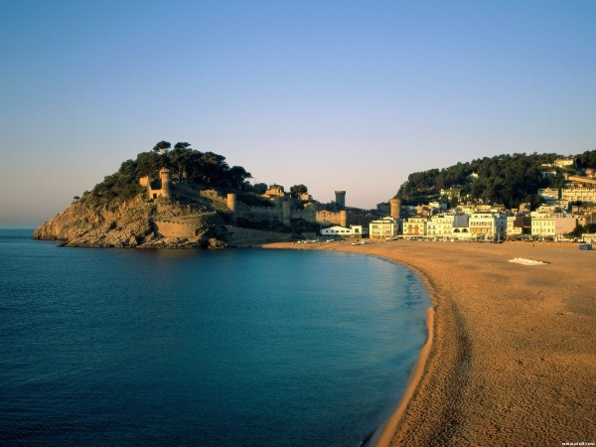
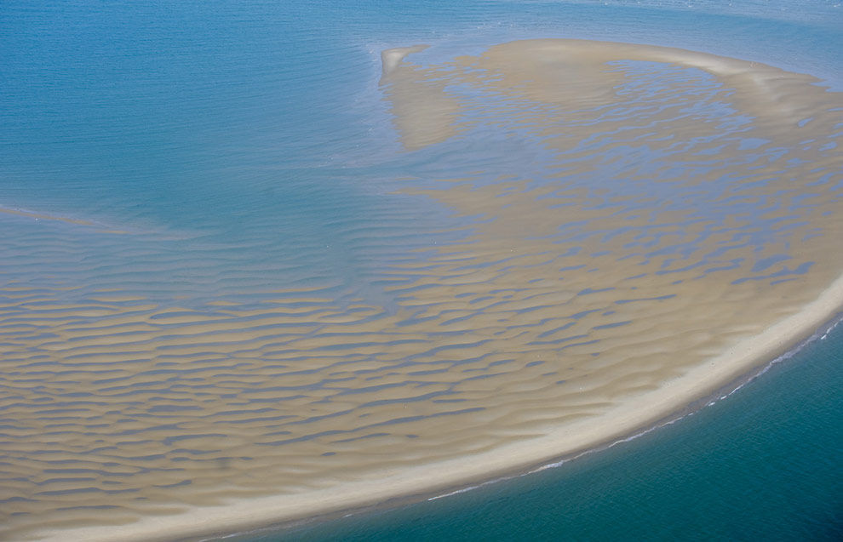
西班牙的阳光沙滩

Slide 18
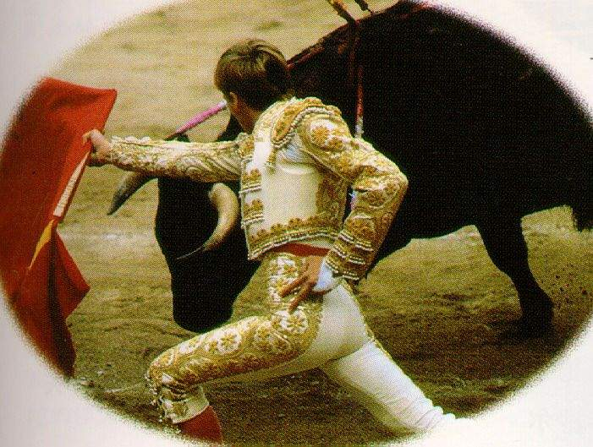
斗牛

Slide 19
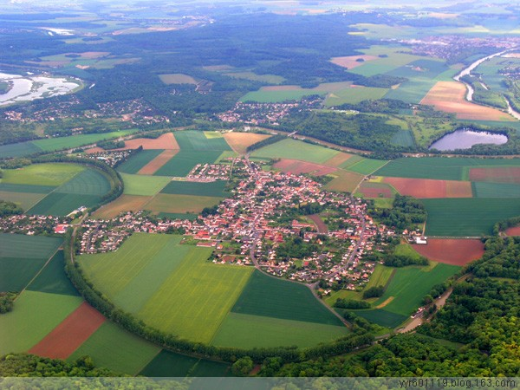
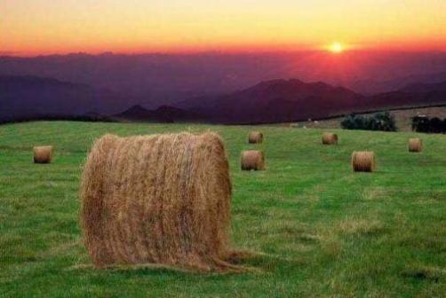

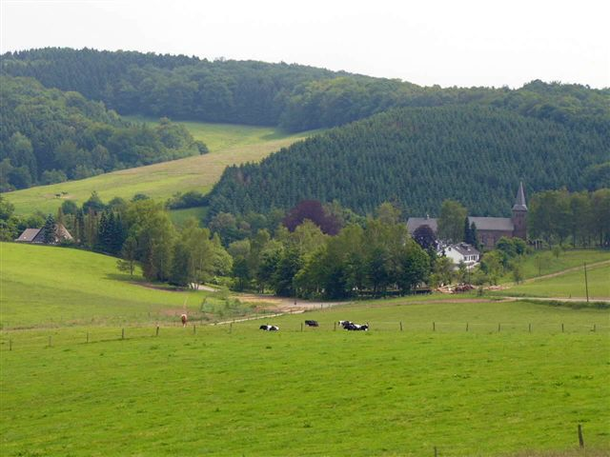
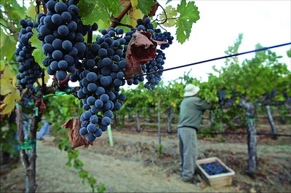

法国田园风光

Slide 20
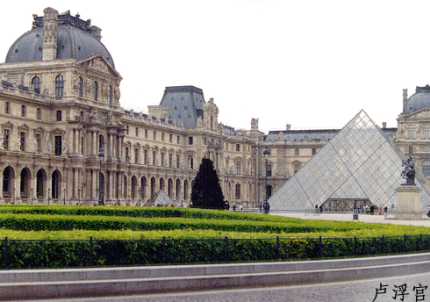

Slide 21


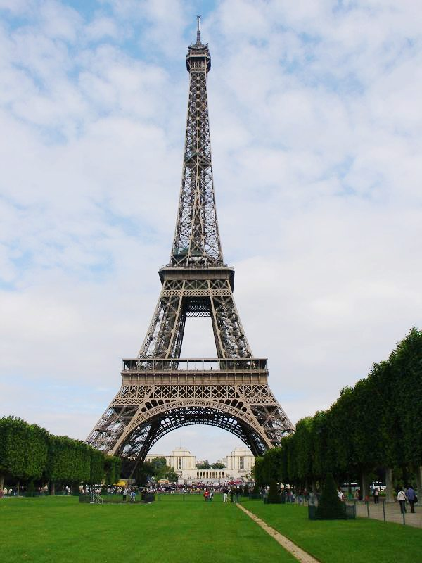
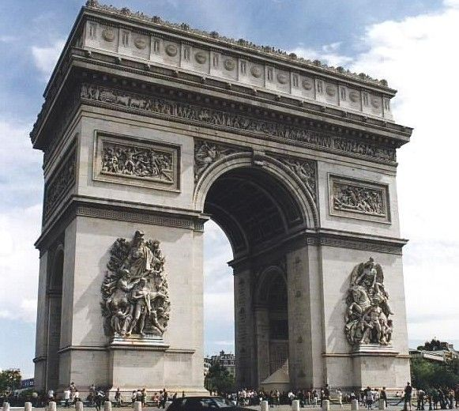

Slide 22

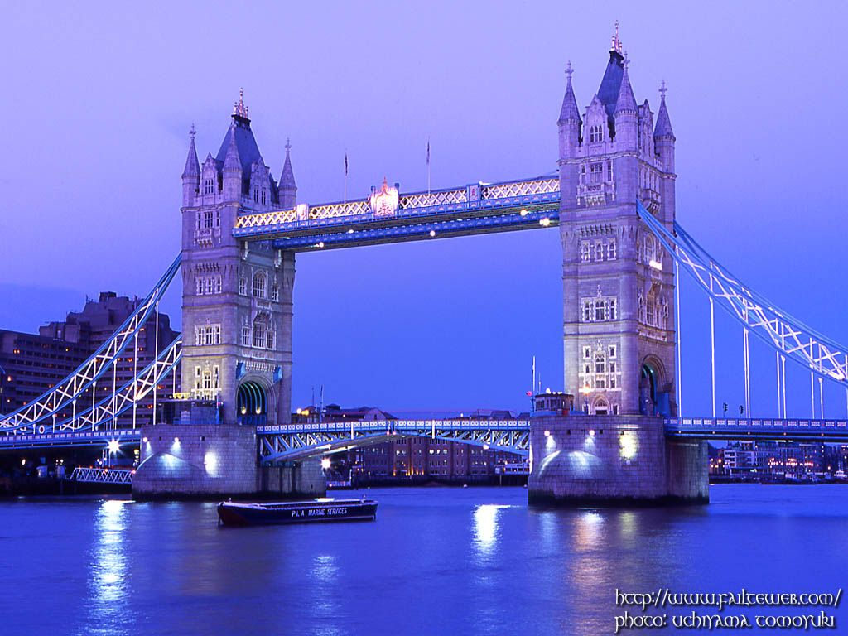
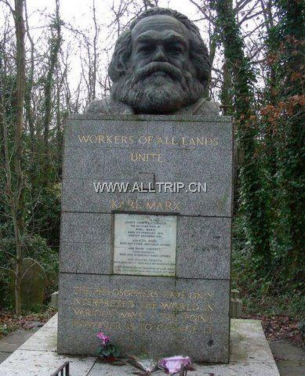


英国

Slide 23
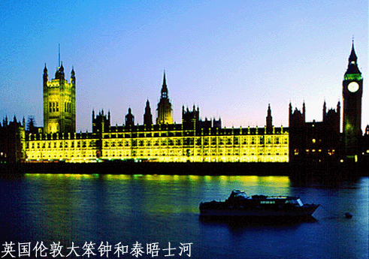

Slide 24
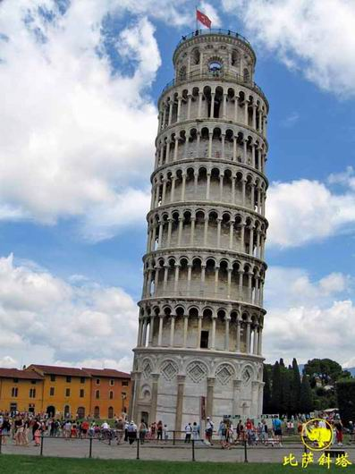
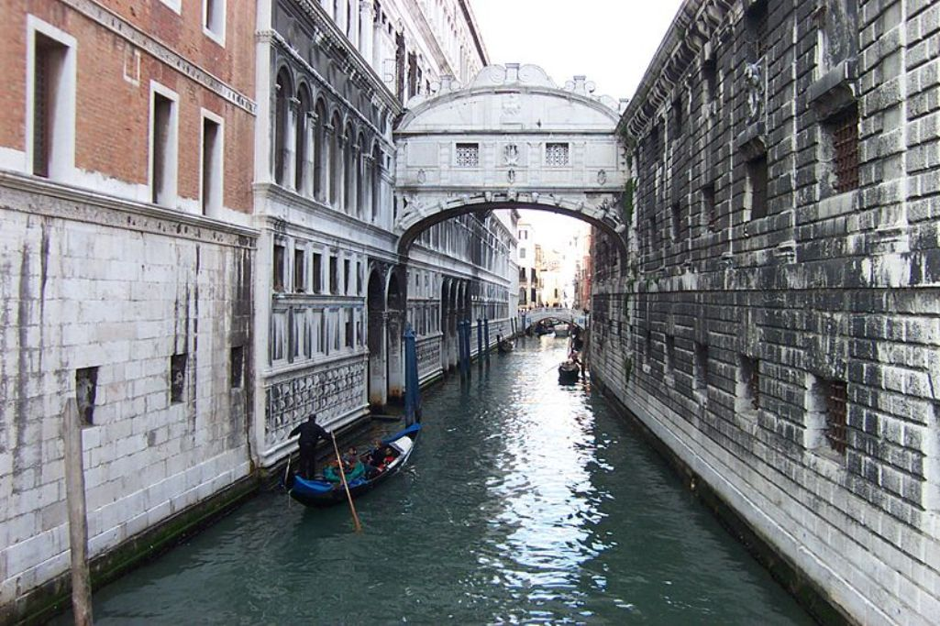
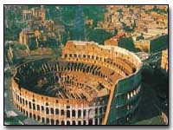

意大利
古 罗 马 斗 兽 场

Slide 25
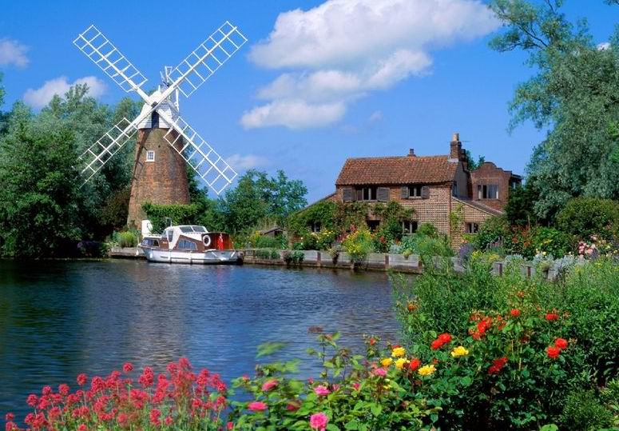
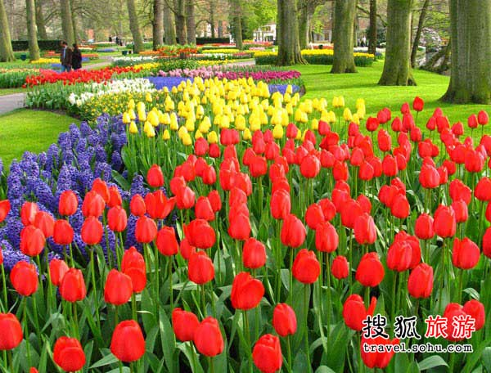
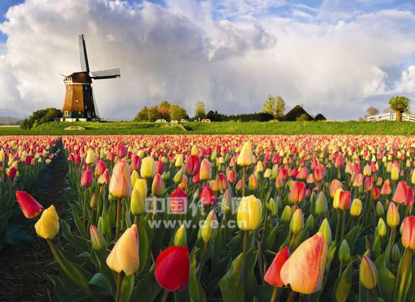
荷兰

Slide 26
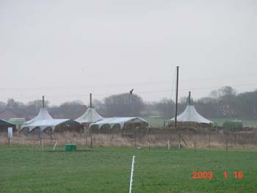
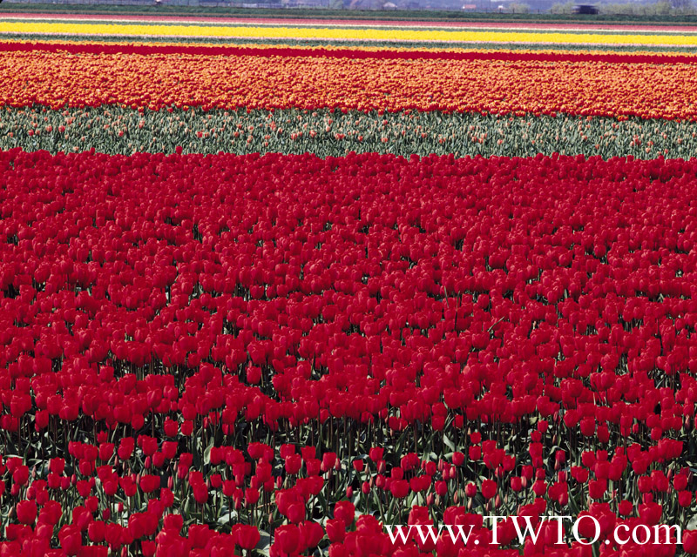
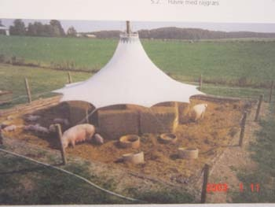
荷兰回归自然的绿色养殖业
荷兰郁金香

Slide 27
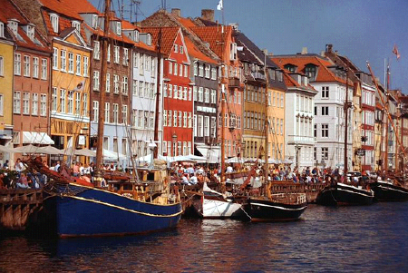
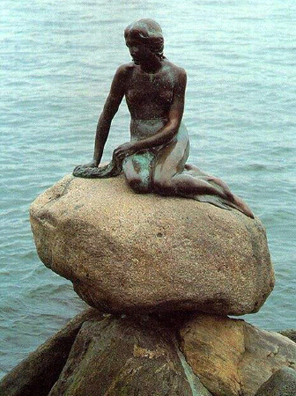
丹麦风光

Slide 28

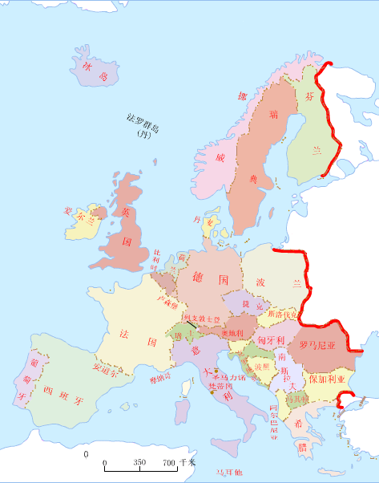
三大旅游国：法国、西班牙、意大利
欧洲三大著名的
旅游国共同的旅游资源是
A．峡湾海岸和文化古迹
B．一望无际的平原
C．地中海沿岸沙滩
D. 印刷精美的邮票
C
地中海

Slide 29
同学们，玲玲在假期里先我们一步到欧洲西部进行了旅游，并且拍摄了很多的图片，现在让我们一起去欣赏一下。请同学们认真观察，看看他们都去了哪些地方？

Slide 30
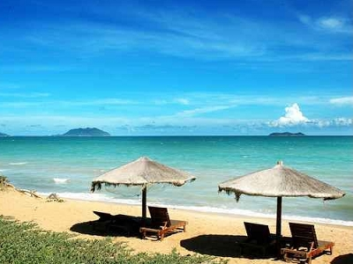

阳光海岸沙滩
西班牙

Slide 31



德国
啤酒节

Slide 32



斗 牛
西班牙

Slide 33



田园风光
埃菲尔铁塔
法国

Slide 34



挪威
峡湾

Slide 35



维也纳音乐厅
奥地利

Slide 36



意大利
狂欢节

Slide 37



雪山
瑞士

Slide 38



宙斯神庙、爱琴海
希腊

Slide 39



丹麦美人鱼

Slide 40


大本钟
剑桥大学
英国

Slide 41

活动
欧洲西部为什么能发展成为旅游业繁荣的地区？
自然景观独具特色，人文风光丰富多彩；
经济发达，游客资源多；
交通便利，便于出行游览；
旅游设施完善，接待能力强。

